Slide 1

ROS入门教程
----TF
主讲教师：柴文杰

Slide 2

TF
6.1 TF目录
6.1 TF
6.1.1
DEMO实例
6.1.2
坐标系的矩阵表示
6.1.3
TF和坐标系
6.1.4
TF in rospy
中国大学慕课

Slide 3
TF
6.1 TF
6.1 TF
6.1.1 DEMO实例
中国大学慕课

Slide 4
TF
6.1.1 DEMO实例
ROS版本： kinetic
编译系统： catkin
设置环境：
sudo apt-get install ros-kinetic-ros-tutorials ros-kinetic-geometry-tutorials ros-kinetic-rviz ros-kinetic-rosbash ros-kinetic-rqt-tf-tree #安装节点
运行DEMO（实例）：
roslaunch turtle_tf turtle_tf_demo.launch
移动小龟：选中终端对话框，按方向键控制小龟移动
中国大学慕课

Slide 5
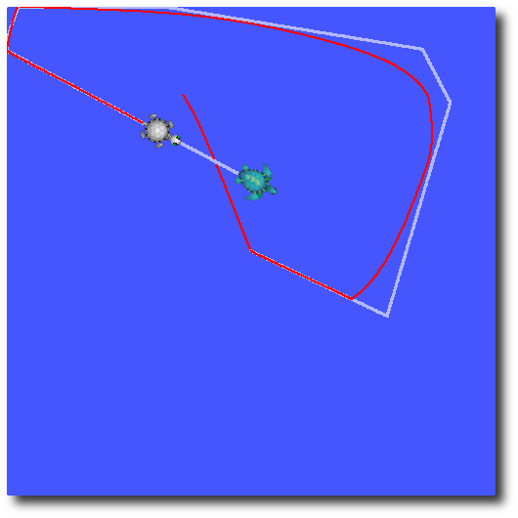
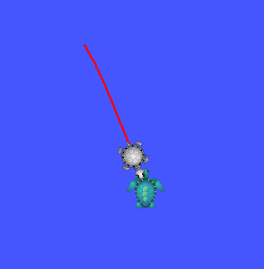
TF
6.1.1 DEMO实例
运行后的初始化界面
运行后的结果界面
中国大学慕课

Slide 6
TF
6.1.1 DEMO实例
TransForm
坐标变换（位置+姿态）
坐标系数据维护的工具
中国大学慕课

Slide 7
TF
6.1 TF
6.1 TF
6.1.2 坐标系的矩阵表示
中国大学慕课

Slide 8




TF
6.1.2 坐标系的矩阵表示
Z
Y
O
X
中国大学慕课

Slide 9
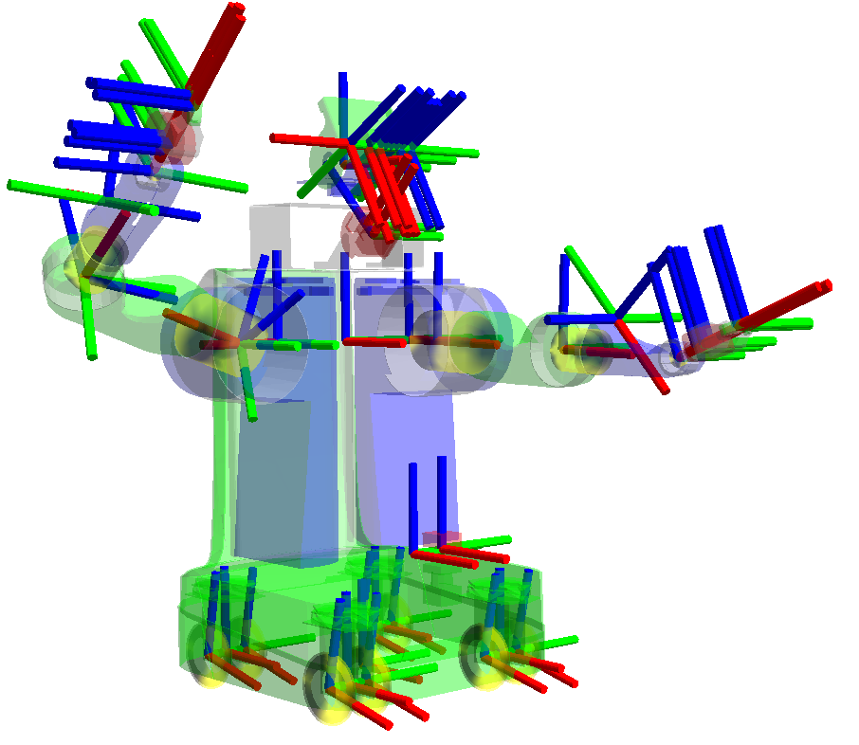
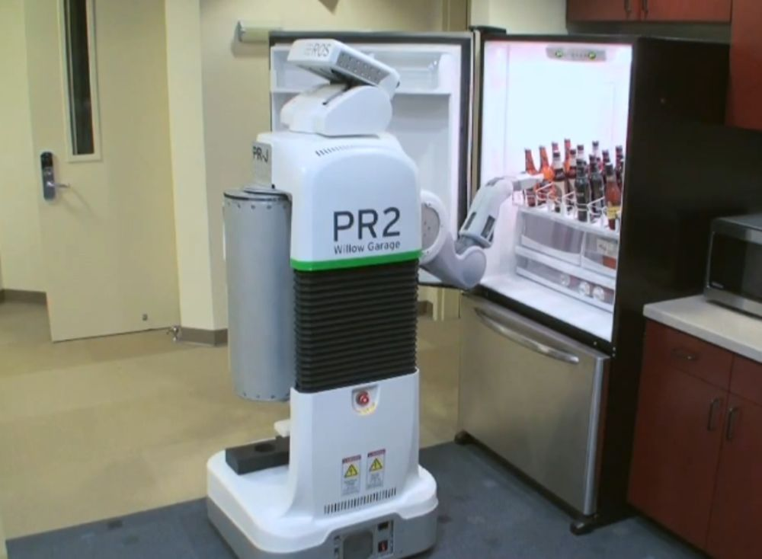
TF
6.1.2 坐标系的矩阵表示
Willow garage（ROS开发团队之一）
PR2的坐标系示意图
中国大学慕课

Slide 10
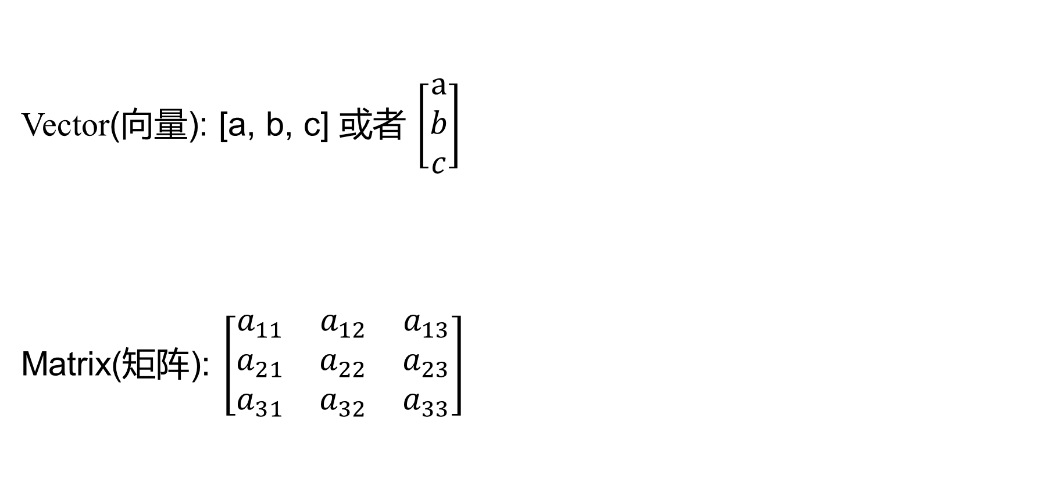




TF
6.1.2 坐标系的矩阵表示
数学知识回顾
$$\left[\begin{matrix}0 \\ 0 \\ 1\end{matrix}\right]$$
Z
$$\left[\begin{matrix}a \\ b \\ c\end{matrix}\right]$$
Y
O
$$\left[\begin{matrix}0 \\ 1 \\ 0\end{matrix}\right]$$
X
$$\left[\begin{matrix}1 \\ 0 \\ 0\end{matrix}\right]$$
中国大学慕课

Slide 11
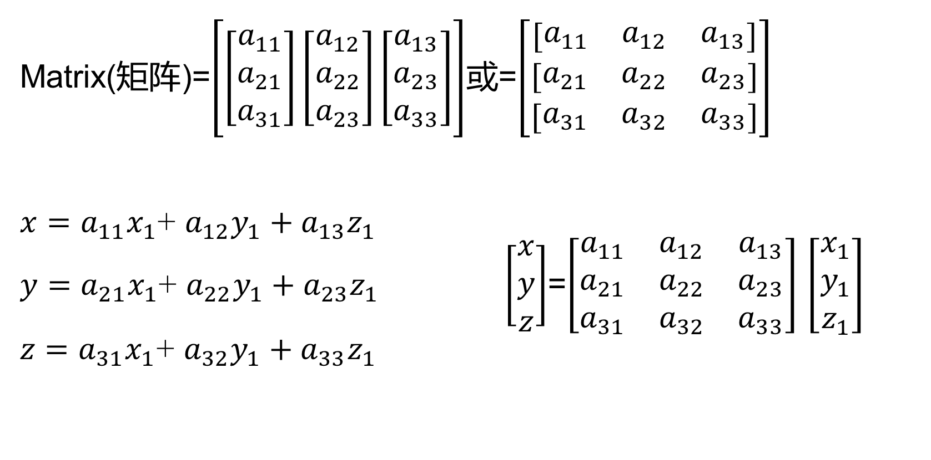
TF
6.1.2 坐标系的矩阵表示
中国大学慕课

Slide 12
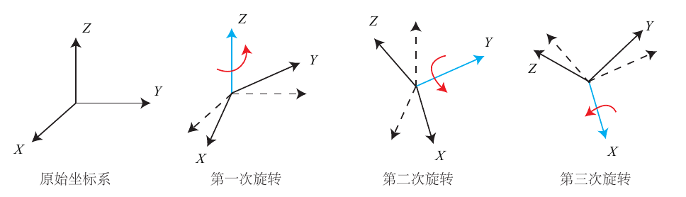
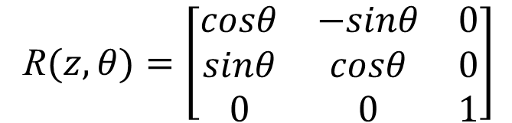
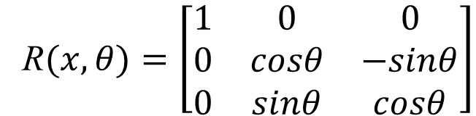
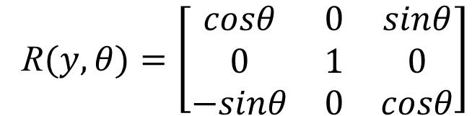
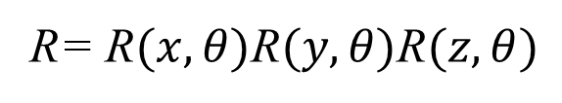
TF
6.1.2 坐标系的矩阵表示
1.欧拉角（euler angle）
中国大学慕课

Slide 13
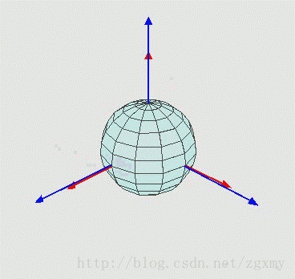
TF
6.1.2 坐标系的矩阵表示
https://blog.csdn.net/andrewfan/article/details/60981437
中国大学慕课

Slide 14
TF
6.1.2 坐标系的矩阵表示
2.四元数（quaternion）
中国大学慕课

Slide 15
TF
6.1.2 坐标系的矩阵表示
欧拉角转四元数
四元数转欧拉角
中国大学慕课

Slide 16
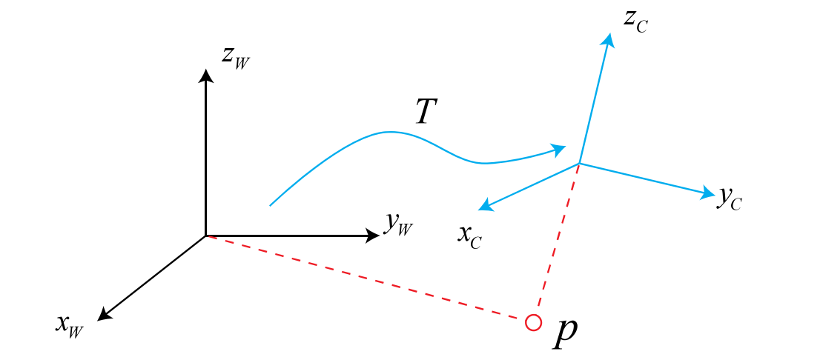

TF
6.1.2 坐标系的矩阵表示
3.刚体的位姿表示
$$C$$
中国大学慕课

Slide 17
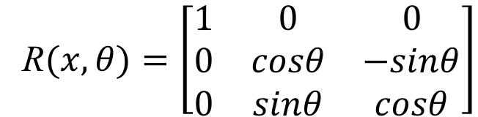
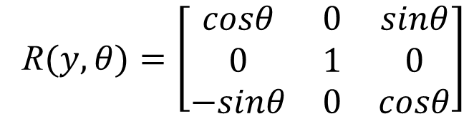
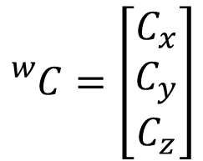
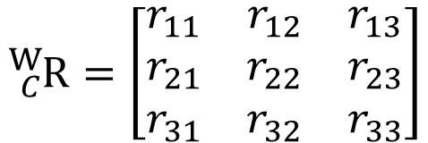
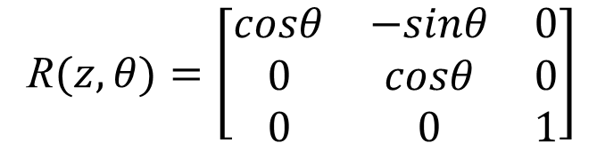

TF
6.1.2 坐标系的矩阵表示
$$C$$
(1) 位置
(2) 方位
中国大学慕课

Slide 18
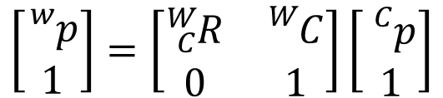

TF
6.1.2 坐标系的矩阵表示
非齐次变换
$$C$$
齐次变换
中国大学慕课
$${}_{}^{w}p={}_{C}^{W}R{}_{}^{c}p+{}_{}^{W}C$$
$$\left[\begin{matrix}{}_{}^{w}p \\ 1\end{matrix}\right]=\left[\begin{matrix}{}_{C}^{W}R & {}_{}^{W}C \\ 0 & 1\end{matrix}\right]\left[\begin{matrix}{}_{}^{C}p \\ 1\end{matrix}\right]$$

Slide 19
TF
6.1 TF
6.1 TF
6.1.3 TF和坐标系
中国大学慕课

Slide 20
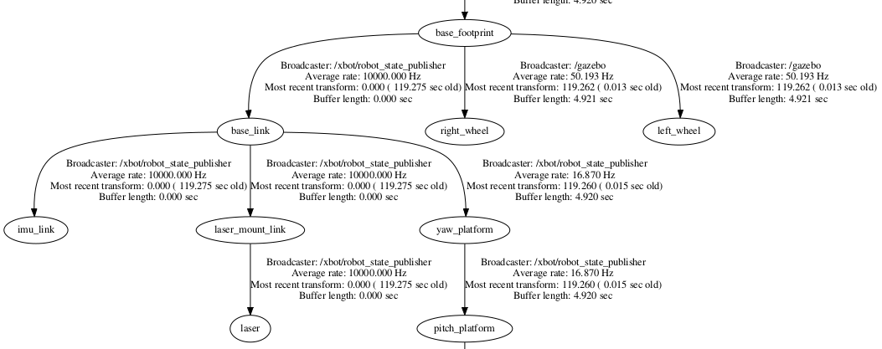
TF
6.1.3 TF和坐标系
TF tree
中国大学慕课

Slide 21
TF
6.1.3 TF和坐标系
TF 消息
TF的消息格式是TransformStamped.msg，格式规范如下：
std_msgs/Header header
uint32 seq
time stamp
string frame_id
string child_frame_id
geometry_msgs/Transform transform
geometry_msgs/Vector3 translation
float64 x
float64 y
float64 z
geometry_msgs/Quaternion rotation
float64 x
float64 y
flaot64 z
float64 w
中国大学慕课

Slide 22
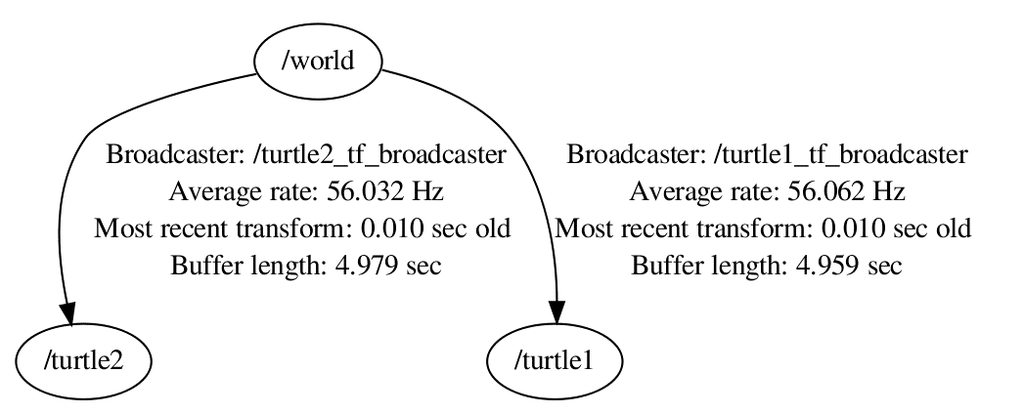
TF
6.1.3 TF和坐标系
1. tf broadcaster类
主要函数为：sendTransform() & sendTransformmessage() 功能：发布坐标转换
中国大学慕课

Slide 23
TF
6.1.3 TF和坐标系
2. tf listener类函数
主要函数为：waitforTransform(), Lookuptransform()和canTransform()
功能：监听坐标系变换
中国大学慕课

Slide 24
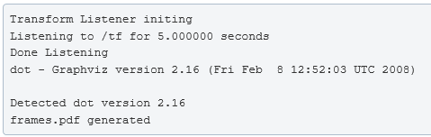
TF
6.1.3 TF和坐标系
3. tf tools
view_frame:
功能：生成一个frames.pdf
借助于：evince frames.pdf查看或者在对应的文件路径查看
中国大学慕课

Slide 25
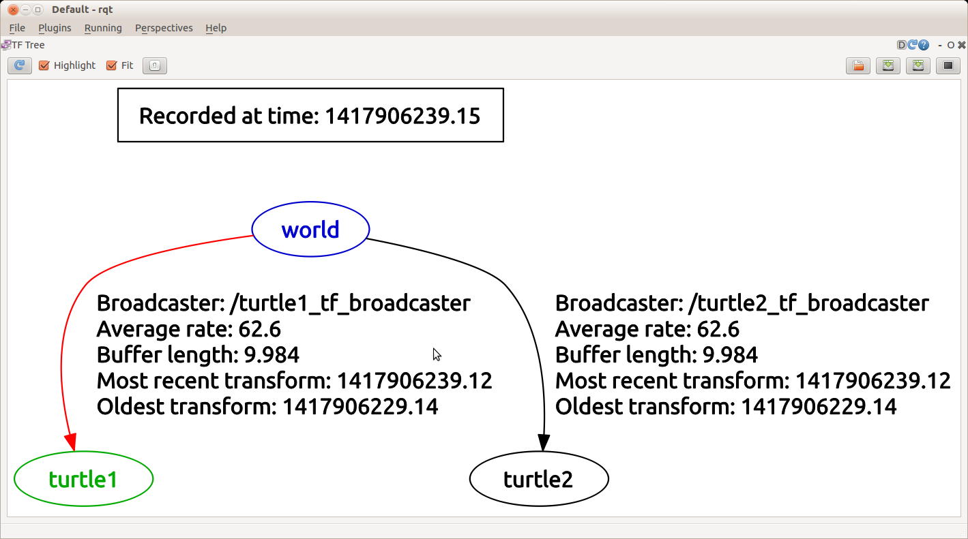
TF
6.1.3 TF和坐标系
rqt_tf_tree:
功能：使坐标树的广播关系实时反映（被广播）
中国大学慕课

Slide 26
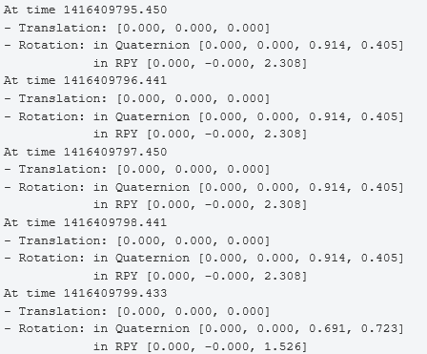
TF
6.1.3 TF和坐标系
tf_echo:
功能：任意两个坐标系间的转换关系
中国大学慕课

Slide 27
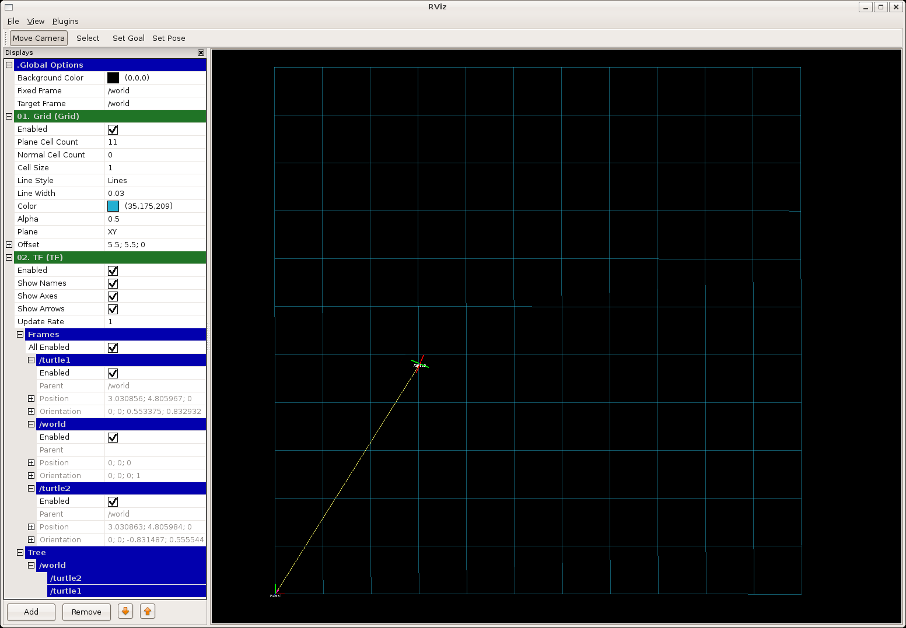
TF
6.1.3 TF和坐标系
rviz:
功能：可视化坐标系
注：rviz功能不仅限于此
中国大学慕课

Slide 28
TF
6.1.3 TF和坐标系
坐标转换的标准
话题
TF
接口
工具
中国大学慕课

Slide 29
第六章 TF & URDF
6.1 TF
6.1 TF
6.1.4 TF in rospy
中国大学慕课

Slide 30
第六章 TF & URDF
6.1.4 tf in rospy
TF相关数据类型
向量、点、四元数、矩阵都表示成类似数组形式
Tuple，List，Numpy Array通用
例如
t = (1.0, 1.5, 0) #平移
q = [1, 0, 0, 0] #四元数
m = numpy.identity(3) #旋转矩阵
中国大学慕课

Slide 31
第六章 TF & URDF
6.1.4 tf in rospy
tf.transformations
基本数学运算函数
euler_matrix(ai, aj, ak, axes=‘sxyz’) #欧拉角到矩阵
euler_from_matrix(matrix, axes=‘sxyz’) #矩阵到欧拉角
euler_from_quaternion(quaternion, axes=‘sxyz’) #四元数到欧拉角
quaternion_from_euler(ai, aj, ak, axes=‘sxyz’) #欧拉角到四元数
quaternion_matrix(quaternion) #四元数到矩阵
quaternion_from_matrix(matrix) #矩阵到四元数
….
中国大学慕课

Slide 32
第六章 TF & URDF
6.1.4 tf in rospy
tf.TransformListener类
canTransform(self, target_frame, source_frame, time)
#frame是否相通
waitForTransform(self, target_frame, source_frame, time, timeout)
#阻塞直到frame相通
lookupTransform(self, target_frame, source_frame, time)
#查看相对的tf,返回(trans, quat)
中国大学慕课

Slide 33
第六章 TF & URDF
6.1.4 tf in rospy
tf.TransformListener类
chain(target_frame, target_time, source_frame, source_time, fixed_frame) #frame的连接关系
frameExists(self, frame_id) #frame是否存在
getFrameStrings(self) #返回所有tf的名称
fromTranslationRotation(translation, rotation) #根据平移和旋转返回4x4矩阵
transformPoint(target_frame, point_msg)#将PointStamped消息转换到新frame下
transformPose(target_frame, pose_msg)#将PoseStamped消息转换到新frame下
transformQuaternion(target_frame, quat_msg) #将QuaternionStamped…
#返回相同类型
http://docs.ros.org/api/tf/html/python/tf_python.html
中国大学慕课

Slide 34

谢 谢

